Slide 1
Министерство образования Республики Мордовия
ПОРТФОЛИО
Мироновой Юлии Юрьевны
воспитателя МБДОУ «Краснослободский детский сад комбинированного вида «Сказка»
Краснослободского муниципального района Республики Мордовия
Краснослободск-2022

Slide 2
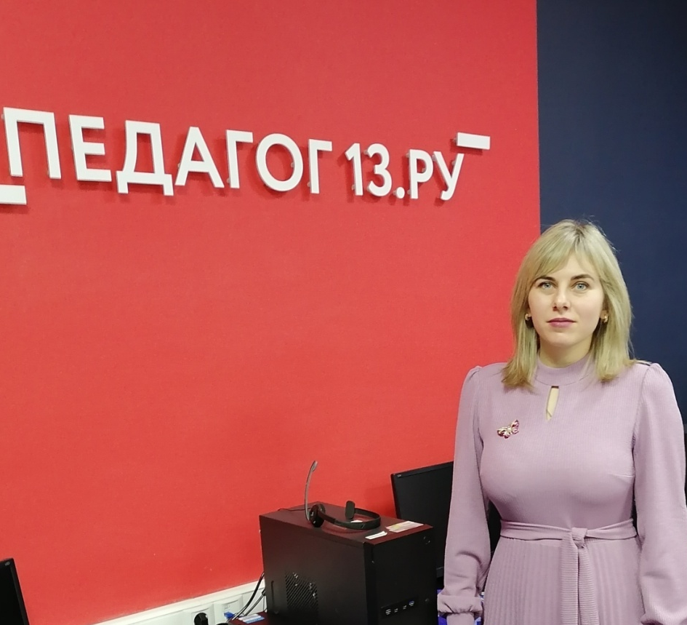
Дата рождения: 09.09.1990 г.
Образование: Государственное образовательное учреждение высшего профессионального образования «Мордовский государственный педагогический институт им. М.Е.Евсевьева, организатор –методист дошкольного образования и педагог –психолог, специальность «Педагогика и методика дошкольного образования», диплом КР №79874, выдан 21 июля 2012г.
Общий стаж работы: 8лет
Стаж в должности: 8лет
Категория: первая
Дата последней аттестации:. 22.03.2018г.
Повышение квалификации: ГБУ ДПО РМ «Центр непрерывного повышения профессионального мастерства педагогических работников – «Педагог 13.ру», 31.01.2022г.

Slide 3
Представление собственного инновационного педагогического опыта
Сайт воспитателя
https://nsportal.ru/mironova-yuliyayurevna
Сайт детского сада
https://dsskazkakr.schoolrm.ru
Фрагмент видео занятия
https://www.youtube.com/watch?v=uqmbzsCn5Ls
Мастер -класс
https://cloud.mail.ru/public/ZUhj/9FYnCshnx

Slide 4
Участие в инновационной (экспериментальной) деятельности
Название инновационной (экспериментальной) деятельности | Результаты участия | Дата участия
Муниципальный уровень
«Кадетское движение дошкольников как современный подход к нравственно – патриотическому воспитанию» | «Урок мужества» | 2022
Республиканский уровень
«Создание условий и содействие интеллектуальному развитию воспитанников в образовательном пространстве дошкольного учреждения через внедрение инновационных развивающих технологий» | X Всероссийский с международным участием конкурс проектно-исследовательских работ «Юный исследователь» «Развивающие игры в интеллектуальном развитии дошкольников» | 2022 2020

Slide 5
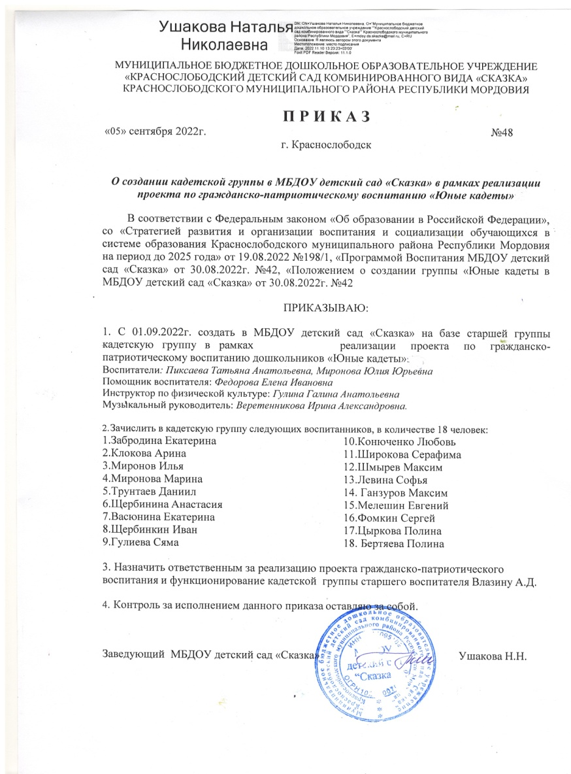
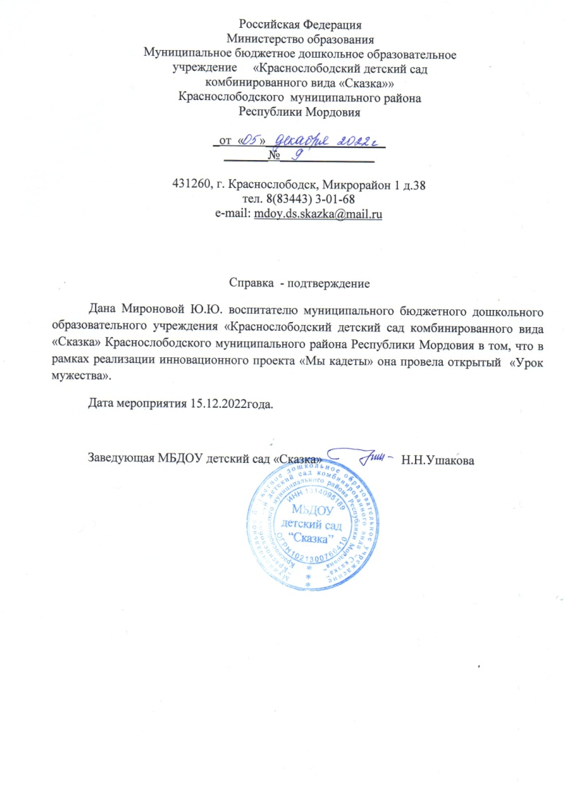
Муниципальный уровень

Slide 6
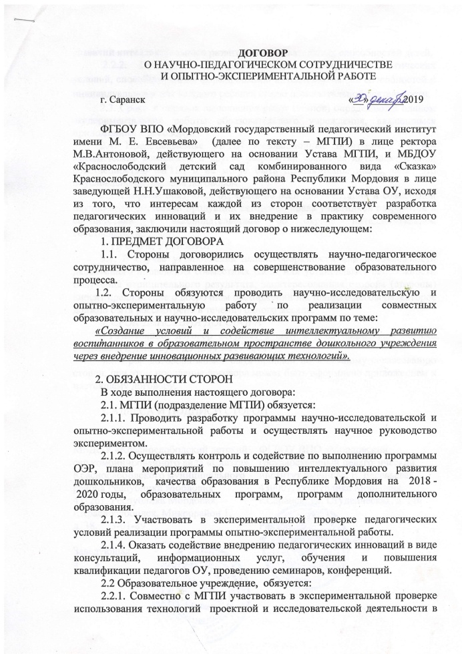
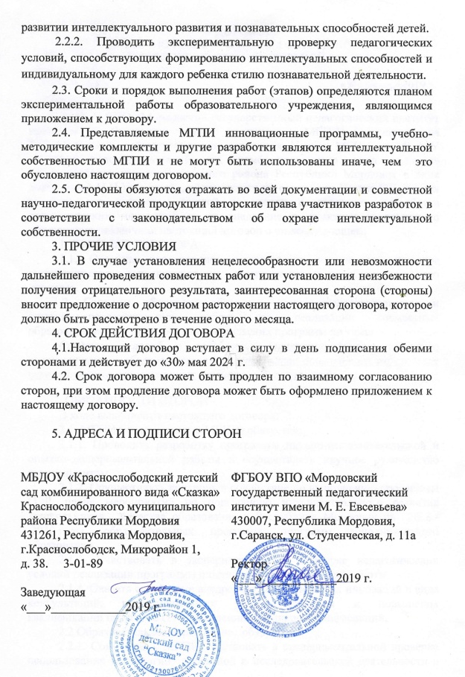
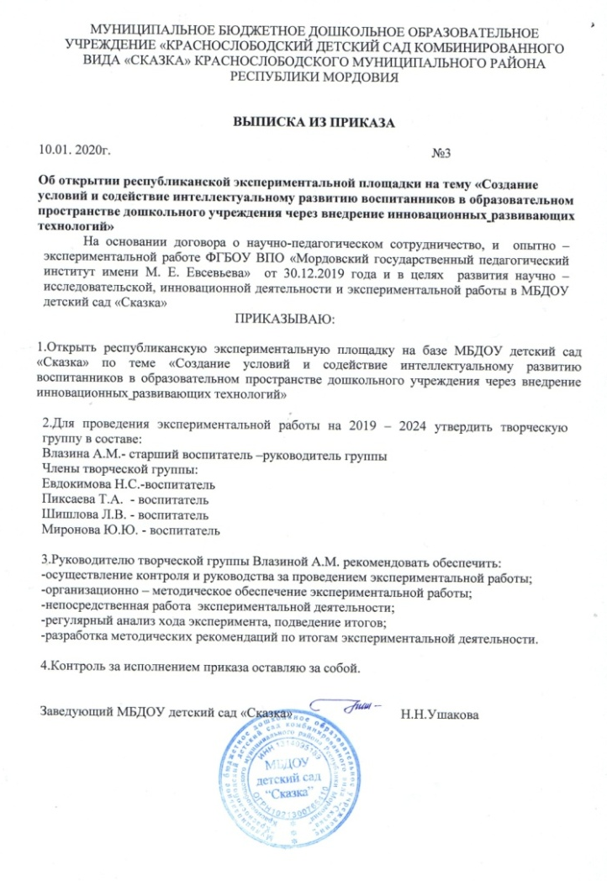
Республиканский уровень

Slide 8
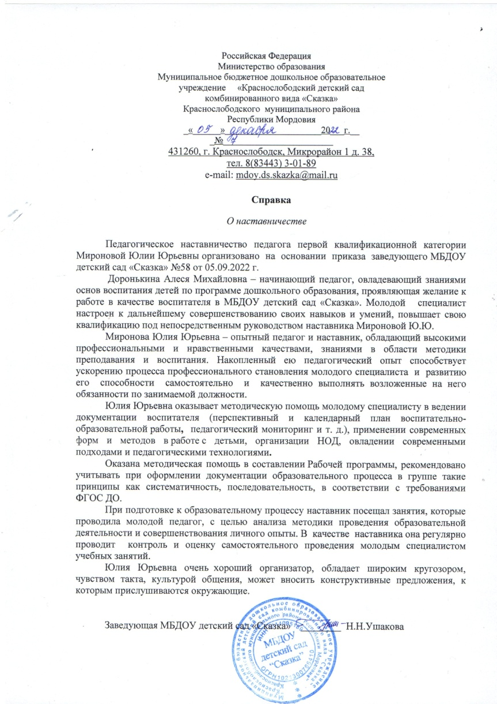
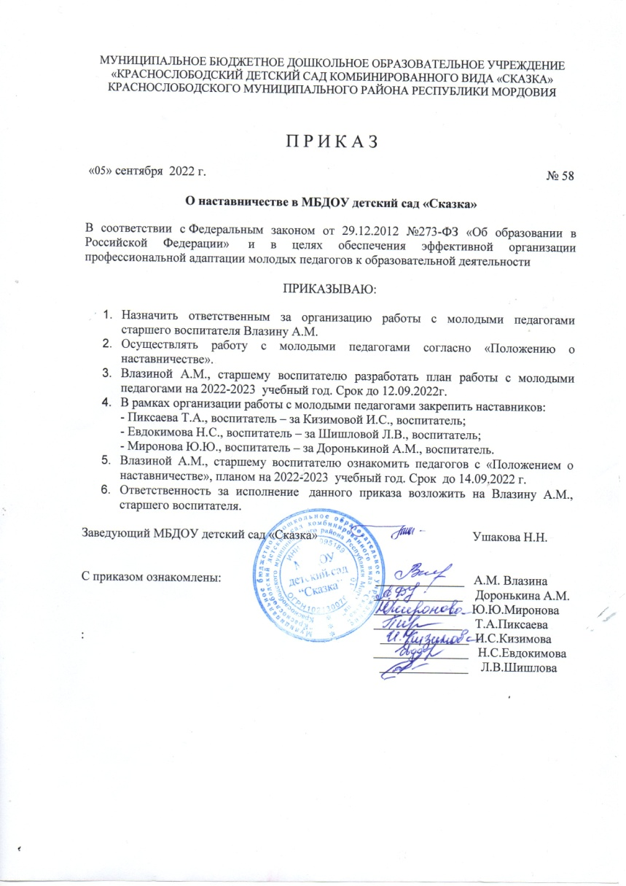
Наставничество

Slide 9
Наличие публикаций
Название публикации | Место публикации | Дата участия
Интернет
«Игровая технология интеллектуально- творческого развития детей «Сказочные лабиринты игры В.В.Воскобовича» | Всероссийский педагогический журнал «Современный урок» | 2022
Республиканский уровень
«Сказочные лабиринты игры» В.В. Воскобовича ,стр. 69. | Сборник «Лучшие практики» Центр непрерывного профессионального мастерства педагогических работников – «Педагог 13.ру» | 2022

Slide 10
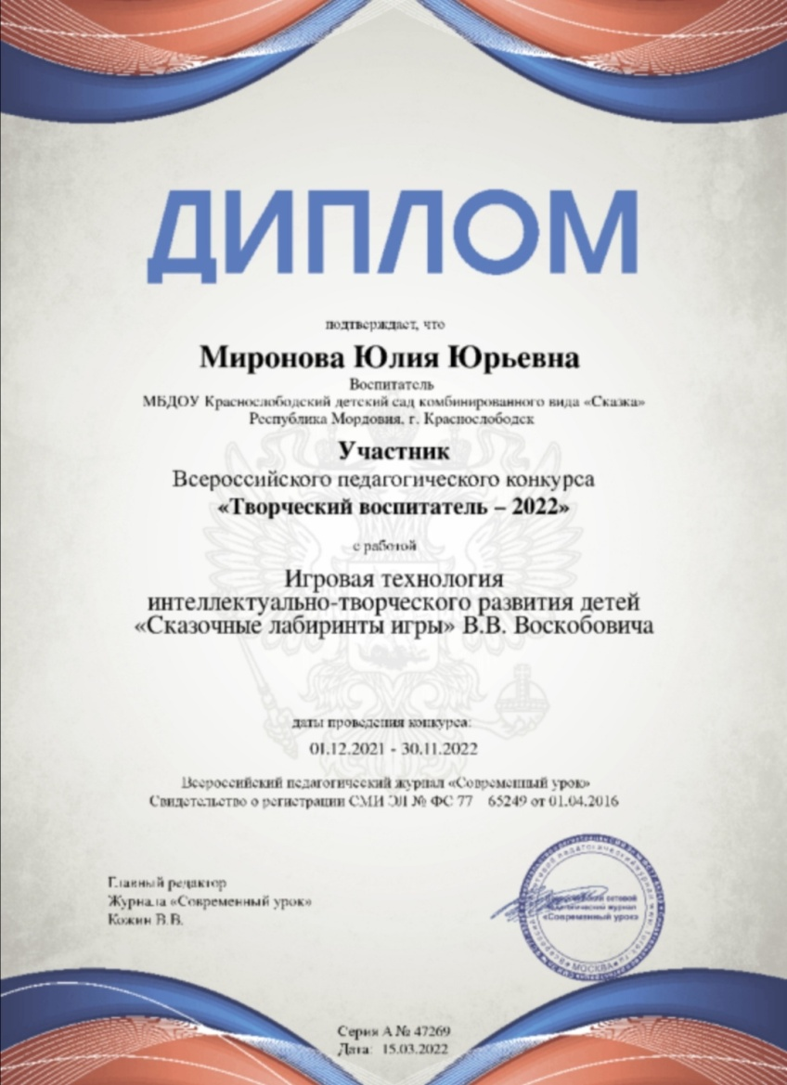
Интернет

Slide 11
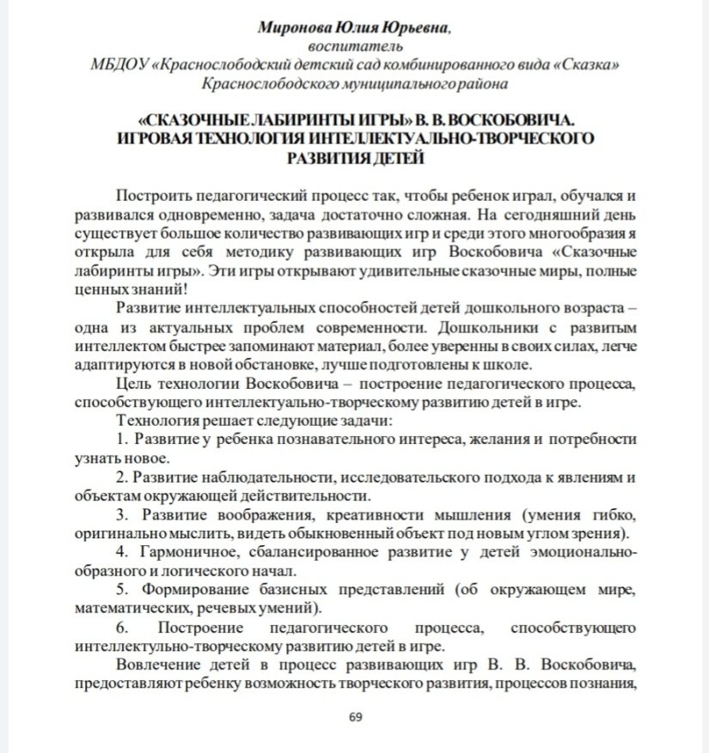
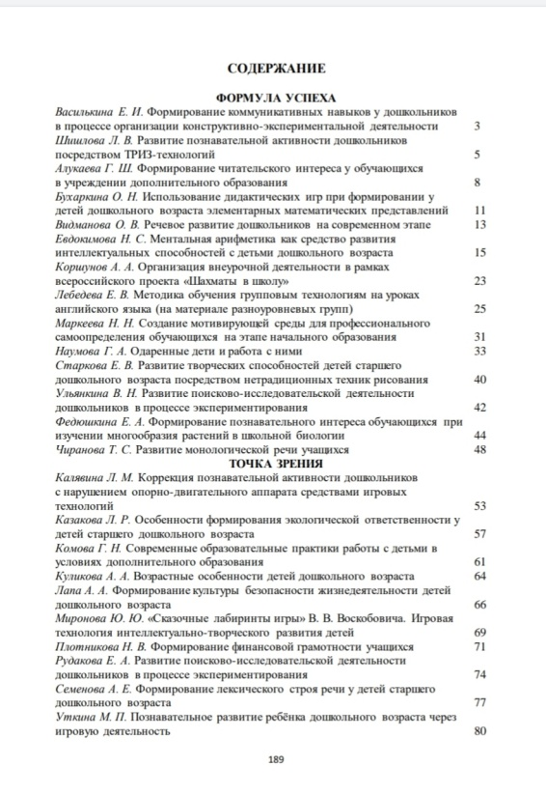
Российский уровень

Slide 12
Результаты участия воспитанников в конкурсах, выставках, турнирах, соревнованиях, акциях, фестивалях
Название мероприятия | Дата участия | Результат
Конкурс на портале сети Интернет
III Всероссийский конкурс рисунков ПДД С "Супер - мамой" мы уже знаем. | 2020 | Диплом за 1 место
Муниципальный уровень
Окружная учебно-практическая конференция школьников «Шаг в науку XXI века» Районный этап XVIII Всероссийского конкурса детско-юношеского творчества по пожарной безопасности «Неополимая купина» | 2021 2021 | Диплом победителя Грамота за 2 место

Slide 13
Название мероприятия | Дата участия | Результат
Республиканский уровень
Региональный конкурс "Наследники Великой Победы". «Юный исследователь - 2021» Мордовский государственный педагогический университет М.Е. Евсевьева. | 2021 2021 | Диплом за 3 место Диплом призёра
Российский уровень
IX Всероссийский конкурс "Лето без ДТП". | 2021 | Диплом за 2 место

Slide 14
Конкурс на портале сети Интернет

Slide 15
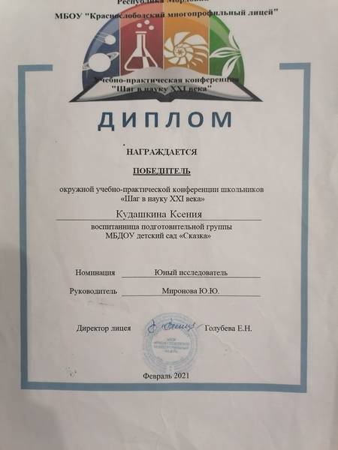
Муниципальный уровень

Slide 16
Республиканский уровень

Slide 17
Российский уровень

Slide 18
Выступления на заседаниях методических советов, научно-практических конференциях, педагогических чтениях, семинарах, форумах, радиопередачах (очно)
Дата | Место проведения | Тема | Название мероприятия
Уровень ДОУ
2020 | МБДОУ «Краснослободский детский сад «Сказка» | «Развивающие игры в интеллектуальном развитии дошкольников» | Педагогический совет № 2 от 10.11.2020г.
Муниципальный уровень
2021 | Муниципальное казенное учреждение Краснослободского муниципального района Республики Мордовия «Управление образованием» | «Инновационная технология интеллектуального развития детей по методике Воскобовича» | Фестиваль мастер-классов
 | Республиканский уровень
2022 | ГБУ ДПО РМ «Центр непрерывного повышения профессионального мастерства педагогических работников»- «Педагог 13.ру» Круглый стол» Проектная и познавательно-исследовательская деятельность в ДОО». | «Инновационная технология интеллектуального развития детей по методике Воскобовича» | Круглый стол «Проектная и познавательно-исследовательская деятельность в ДОО».
2022 | Министерство просвещения российской федерации ФГБОУ ВО «Мордовский государственный педагогический университет имени М. Е. Евсевьева» | «Инновационная игровая технология интеллектуального развитие дошкольников по методике Воскобовича «Сказочные лабиринты игры» | Межрегиональный научно-практический семинар в рамках Международной научно-практической конференции «58-е Евсевьевские чтения»

Slide 19
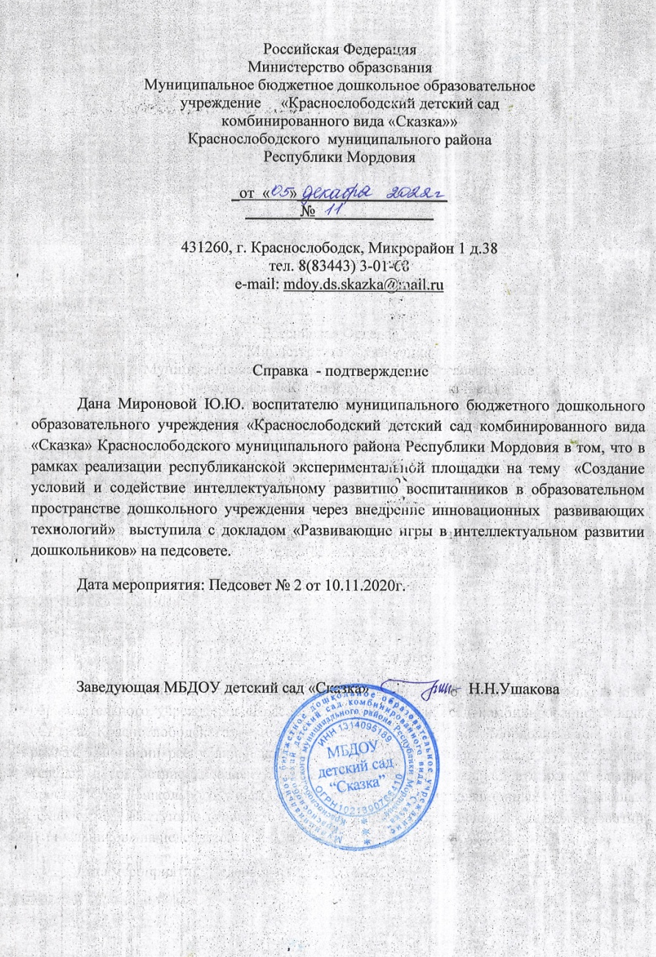
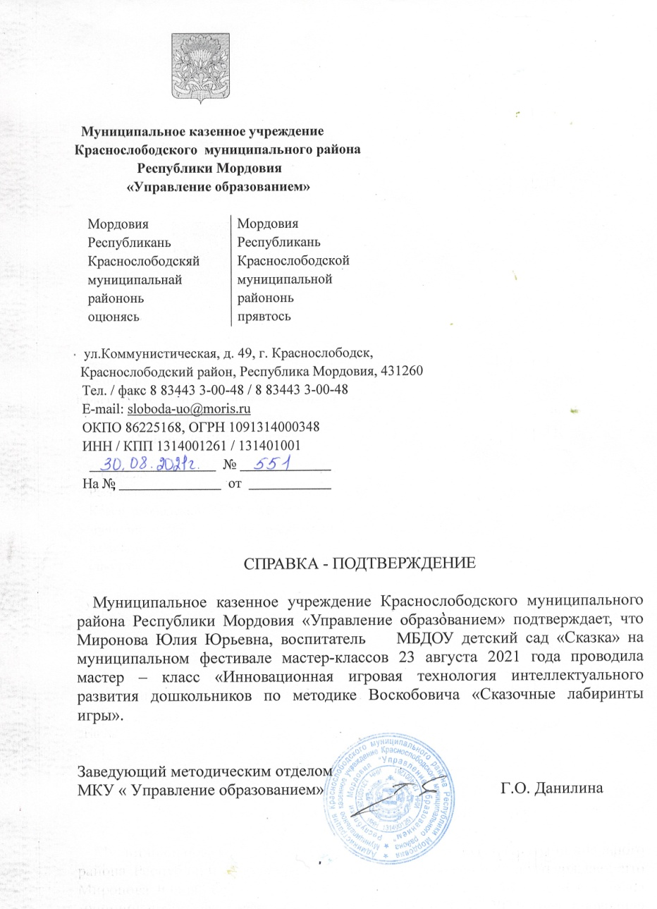
Уровень ДОУ
Муниципальный уровень

Slide 20
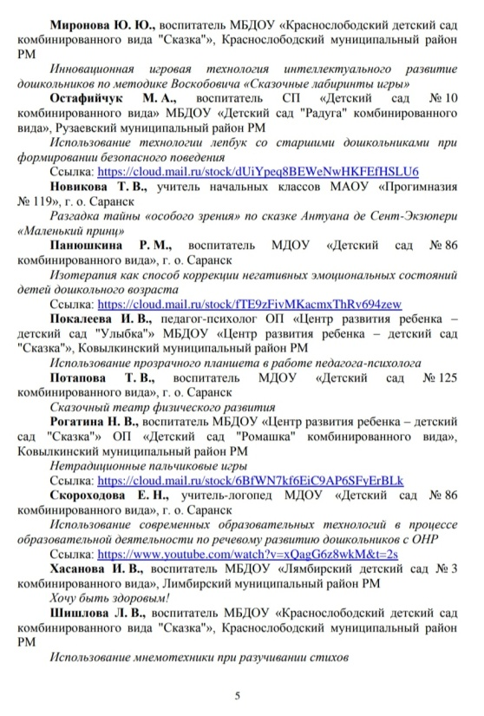
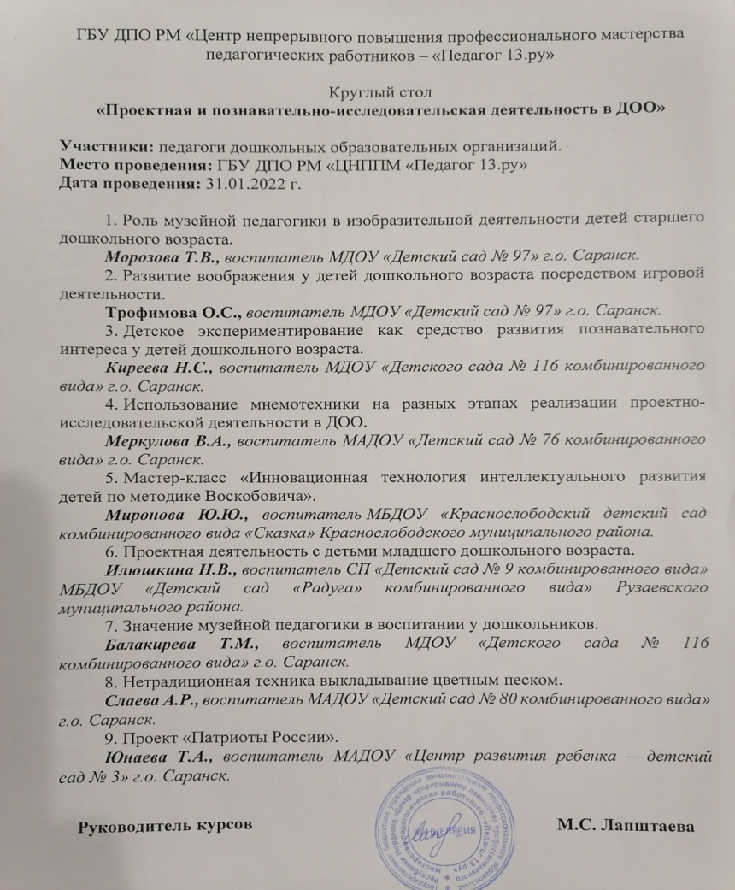
Республиканский уровень

Slide 21
Проведение открытых занятий, мастер-классов, мероприятий
Дата | Место проведения | Тема | Название мероприятия
Муниципальный уровень
2021 | Муниципальное казенное учреждение Краснослободского муниципального района Республики Мордовия «Управление образованием» | «Инновационная игровая технология по методике Воскобовича «Сказочные лабиринты игры» | Районное методическое объединение
Республиканский уровень
2022 | ГБУ ДПО РМ «Центр непрерывного профессионального мастерства педагогических работников "Педагог 13ру." | Многофункциональный развивающий центр "Развивайка" | Республиканского образовательного форума "Я воспитатель".

Slide 22
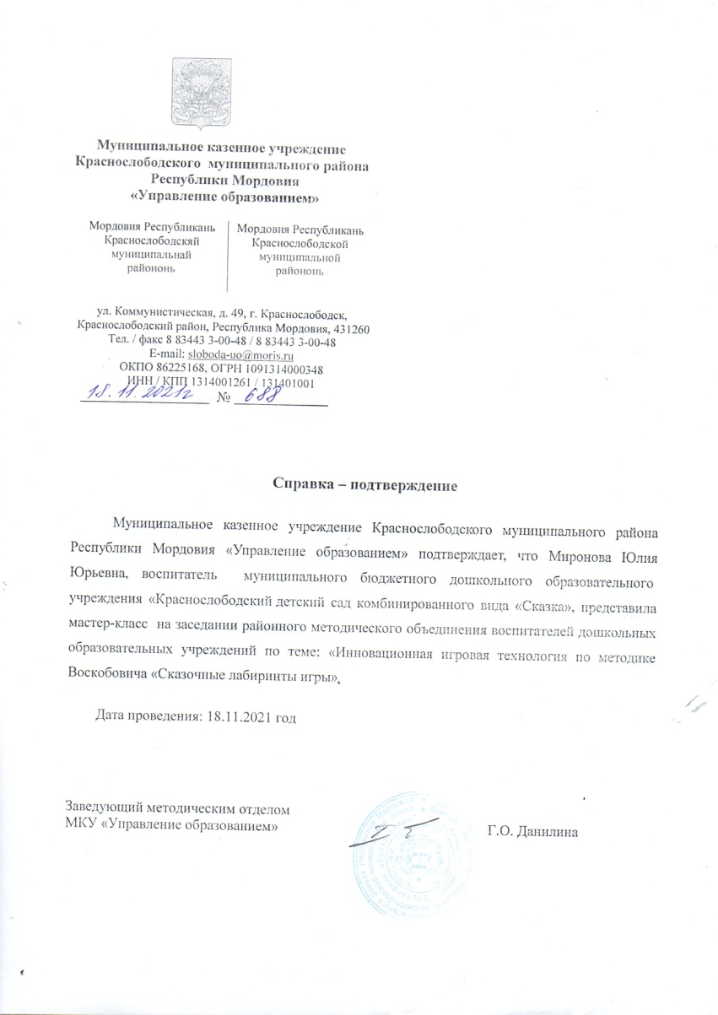
Муниципальный уровень
Республиканский уровень

Slide 23
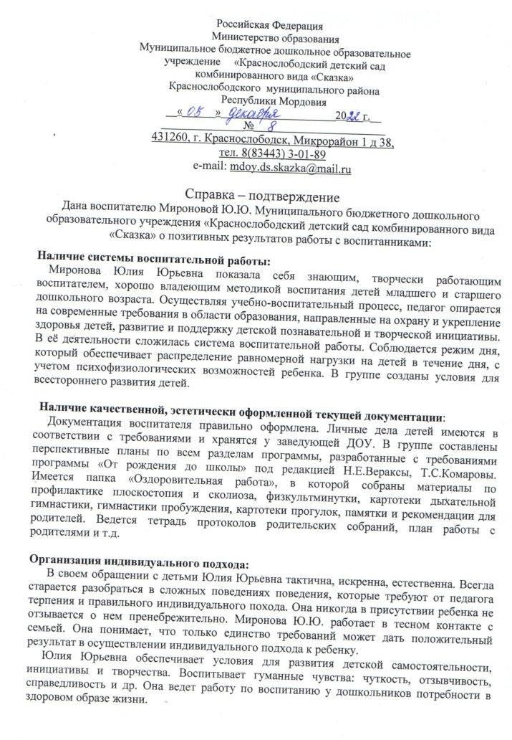
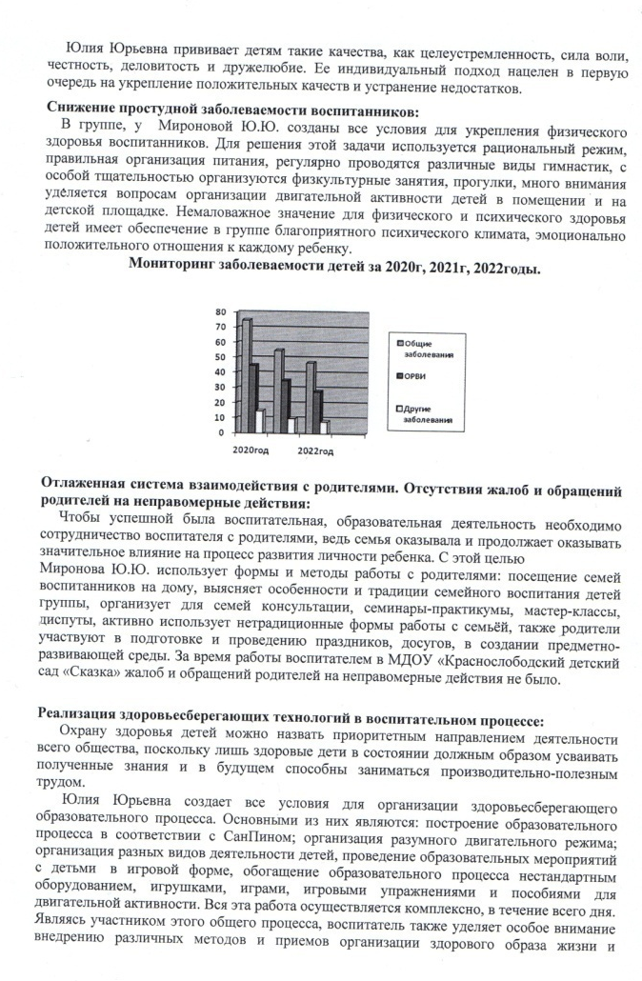
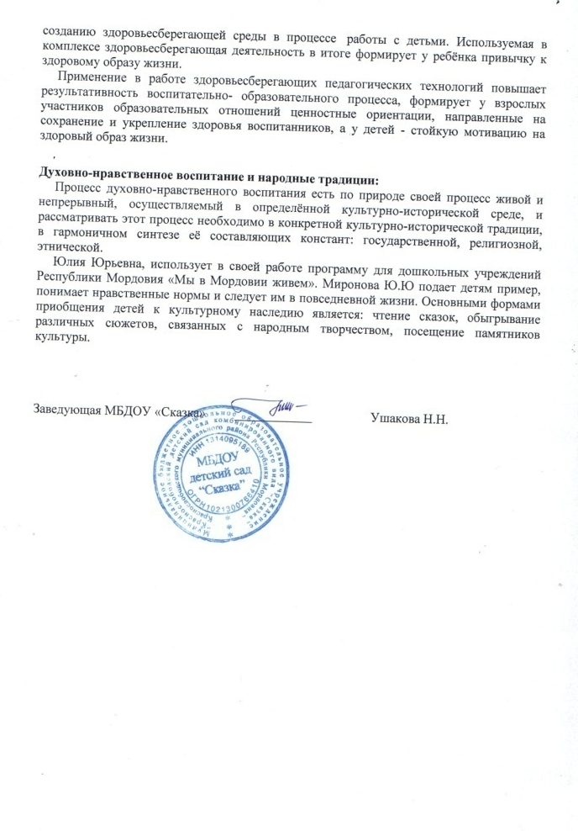
Позитивные результаты работы с воспитанниками

Slide 24
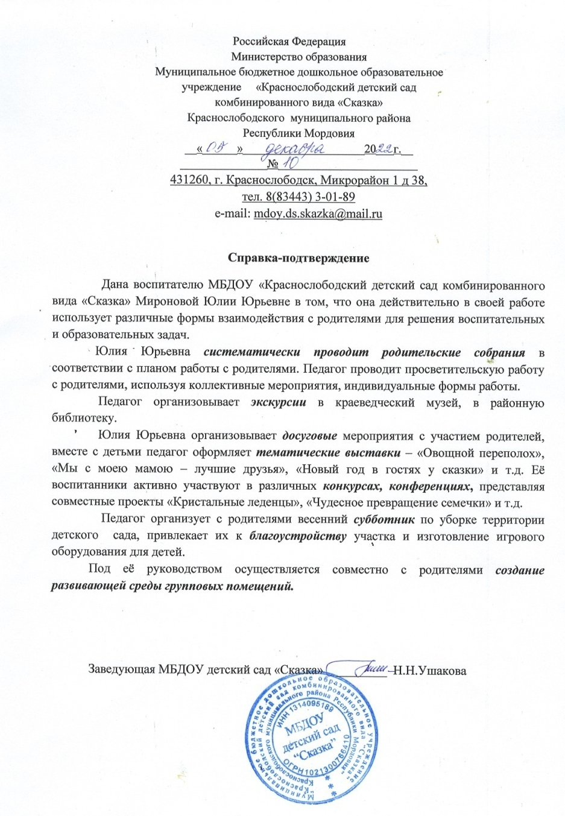
Качество взаимодействия с родителями

Slide 25
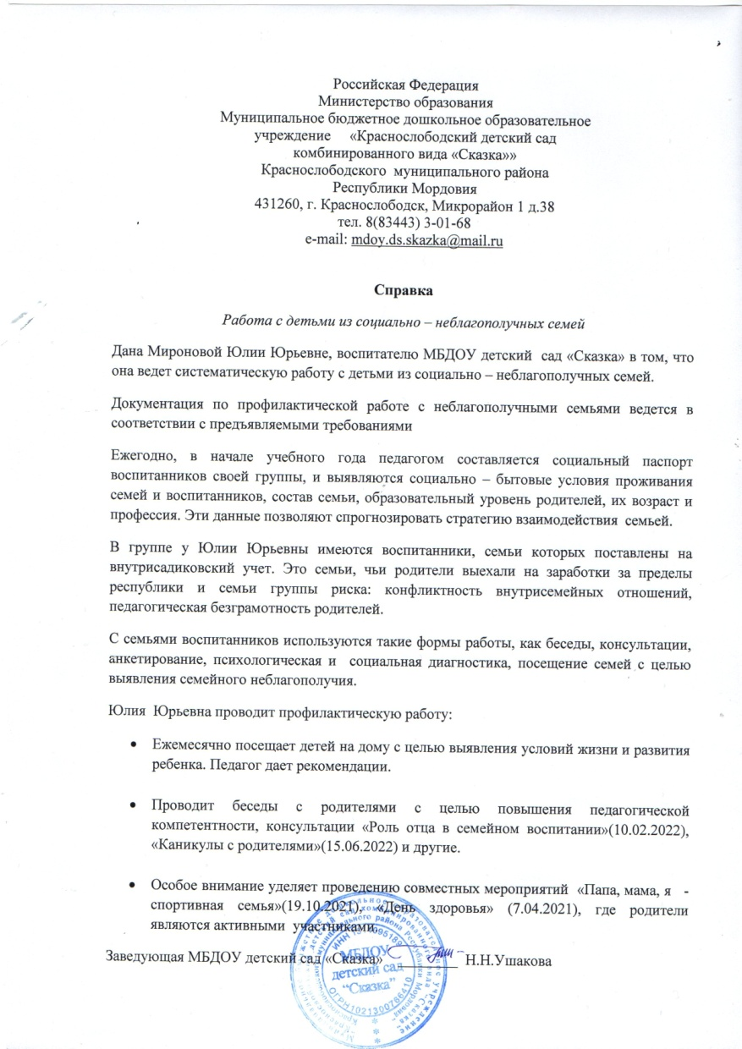
Работа с детьми
из социально-неблагополучных семей

Slide 26
Участие педагога
в профессиональных конкурсах
Название мероприятия | Дата | Результат
Интернет
VI Всероссийский конкурс дидактических и методических разработок «Современный педагог» | 2022 | Диплом победителя
Российский уровень
Большой фестиваль дошкольного образования, «Открытое занятие» "Воспитатели России": Развивающие игры и пособия. Стартап. Проект: Многофункциональный развивающий центр «Развивайка». | 2020 2022 | Диплом 3степени Диплом лауреата

Slide 27
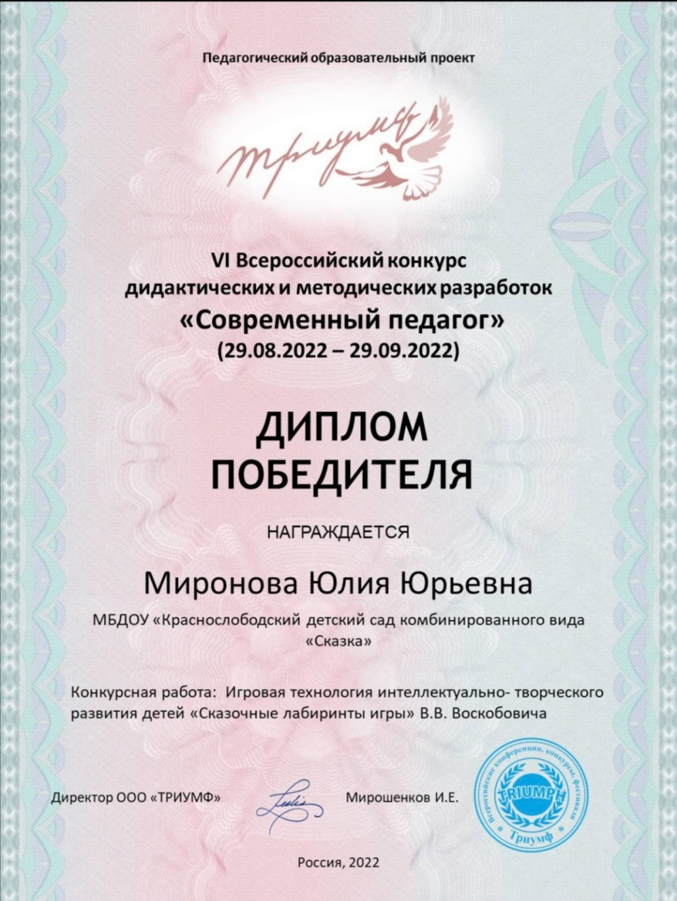
Портал сети Интернет

Slide 28
Российский уровень

Slide 29
Награды и поощрения
Награда | Дата | Подтверждающий документ
Интернет
За участие во Всероссийском конкурсе с авторской работой «Стихи о войне» в номинации «Мы наследники Победы» | 2022 | Благодарственное письмо
Республиканский уровень
За подготовку призёра Всероссийского с международным участием конкурсе проектно-исследовательских работ «Юный исследователь-2021» | 2021 | Благодарность

Slide 30
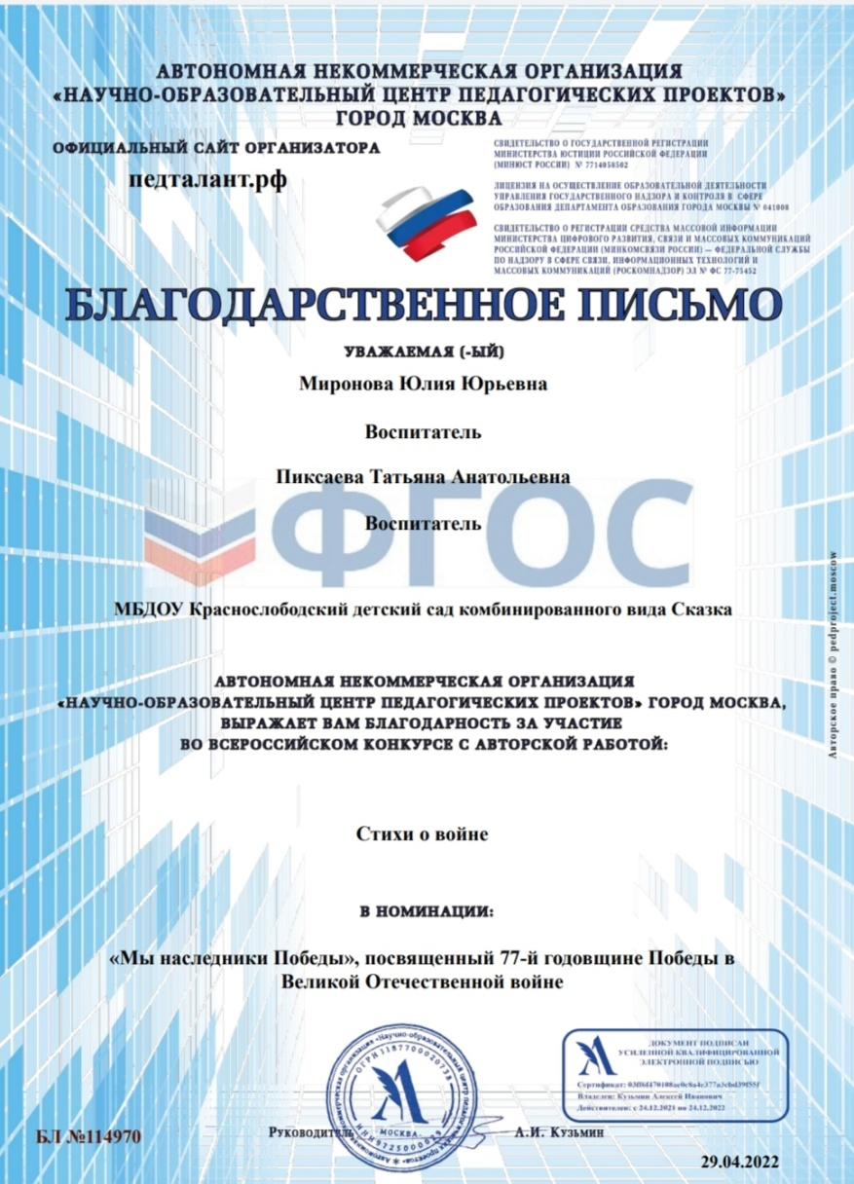
Портал сети Интернет

Slide 31
Всероссийский уровень

